Slide 1
ESTUDIO DE LA MEMORIA CACHÉ: CORRESPONDENCIA, REEMPLAZO Y TRAZAS

Slide 2
CONCEPTOS FALLOS
Fallo: procesador pide dato y no está en la caché, va a buscarlo a MP, se trae un bloque entero
Tasa de fallos: tamaño caché y bloque (localidad temporal y espacial)
Bloques más grandes: mejora espacial (trae más vecinos), perjudica temporal (caben menos bloques)

Slide 3
TIPOS DE FALLOS
FORZOSO
Primer acceso a bloque
Fallo inevitable.
DE CAPACIDAD
No hay espacio para todos los bloques.
Caché demasiado pequeña
DE CONFLICTO
2 bloques pelean por el mismo índice en directa y asociativa por conjuntos aunque hayan otros huecos libres

Slide 4
FUNCIONES DE CORRESPONDECIA
DIRECTA
1 posición única por bloque.
Sin algoritmo de reemplazo, rápida
Muchos fallos de conflicto si 2 bloques comparten índice
TOTALMENTE ASOCIATIVA
Todos los bloques en cualquier posición.
No fallos de conflicto, aprovecha espacio
No fallo por conflicto
ASOCIATIVA POR CONJUNTOS
Bloques a un conjunto concreto, dentro a cualquier posición.

Slide 5
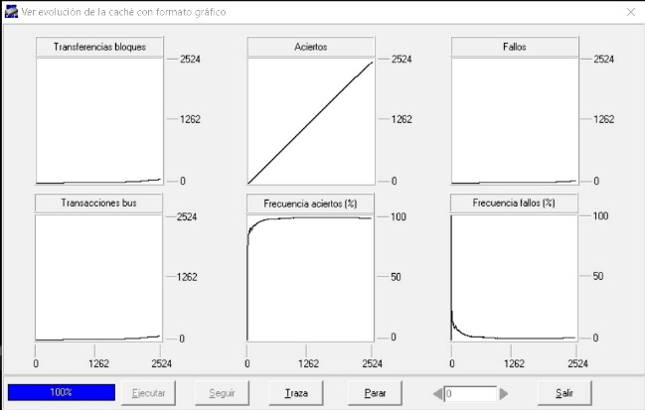

ALGORITMOS DE REEMPLAZO
FIFO
Echa al que más lleva en caché.
Fallos: patrón accesos repetitivo
LRU
Echa el menos usado recientemente.

Slide 6

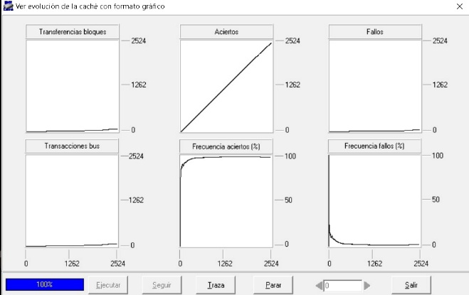
ALGORITMOS DE REEMPLAZO
LFU
Echa al accedido menos veces en total.
ALEATORIO
Echa sin criterio lógico, al azar

Slide 7
FICHEROS DE TRAZA
PRIMER FICHERO
Patrón de ciclo sobre 8 bloques , conflicto en BLQ 4, haciendo que se expulse al 0 que es el siguiente. Pierde FIFO.
FORMATO
Cada línea: E | DIRECCIÓN
E puede ser {0,2,3} {capturar instrucción, leer, escribir dato}
SEGUNDO FICHERO
Patrón que aprovecha localidad temporal, gana LRU porque mantiene a los accedidos recientemente
TERCER FICHERO
Patrón de ciclo largo, muchos accesos a un mismo bloque para que LFU lo mantenga siempre y no de fallo, ganando frente a LRU.

Slide 8
COMO HEMOS HECHO LOS FICHEROS
Fichero 1
9 Blqs de MP
Tiene 8 Blqs, siempre sobra 1 (expulsar)
Expulsar bloque 12 para que genere conflicto con el 4
FIFO: 12 expulsa al 0 (lleva más tiempo en Caché)
Etiqueta: 2 (lectura)
Fichero 2. LRU gana a LFU
Todo al conjunto 0: compiten por el mismo espacio, generan conflictos
Patrón: llamadas a bloque 0 y 4 y algunas al 8
Expulsar al menos usado o al menos reciente
LRU toma mejores decisiones, LFU expulsa siempre al 8 generando más fallos
Fichero 3. LFU gana a LRU
Todo al conjunto 0: compiten por el mismo espacio, generan conflictos
Patrón: llamadas del bloque15 al 0
LFU: nunca expulsa al 0 por frecuencia (mantiene en memoria), al volver a acceder a 0 no da fallo, mejor resultado
LRU: al meter el tercer bloque expulsará al 0 por ser el menos reciente pero, luego al volver a acceder a 0 da fallo

Slide 9
TABLAS TRAZA: FICHERO 1 (Dir, tot.asoc)
Bloque MP | Resultado
B0 | FALLO — B0 entra
B1 | FALLO — B1 entra
B2 | FALLO — B2 entra
B3 | FALLO — B3 entra
B4 | FALLO — B4 entra
B5 | FALLO — B5 entra
B6 | FALLO — B6 entra
B7 | FALLO — B7 entra
B8 | FALLO — B8 entra, B0 sale
B0 | FALLO — B0 entra, B8 sale
B1 | ACIERTO
B2 | ACIERTO
B3 | ACIERTO
B4 | ACIERTO
B5 | ACIERTO
B6 | ACIERTO
B7 | ACIERTO
B8 | FALLO — B8 entra, B0 sale
B0 | FALLO — B0 entra, B8 sale
... | Patron repite desde B1
Bloque MP | Resultado
B0 | FALLO — B0 entra
B1 | FALLO — B1 entra
B2 | FALLO — B2 entra
B3 | FALLO — B3 entra
B4 | FALLO — B4 entra
B5 | FALLO — B5 entra
B6 | FALLO — B6 entra
B7 | FALLO — B7 entra (cache llena)
B8 | FALLO — B8 entra, B0 sale
B0 | FALLO — B0 entra, B1 sale
B1 | FALLO — B1 entra, B2 sale
B2 | FALLO — B2 entra, B3 sale
B3 | FALLO — B3 entra, B4 sale
B4 | FALLO — B4 entra, B5 sale
... | 100% fallos, patron repite

Slide 10
TABLAS TRAZA: FICHERO 2 (LRU Y LFU)
Bloque MP | Resultado
B0 (×10) | FALLO + ACIERTO ×9
B4 (×10) | FALLO + ACIERTO ×9
B8 | FALLO — B8 entra, B0 sale
B0 | FALLO — B0 entra, B4 sale
B8 | ACIERTO
B0 | ACIERTO
B8 | ACIERTO
B0 | ACIERTO
... | ACIERTO indefinido
Bloque MP | Resultado
B0 (×10) | FALLO + ACIERTO ×9
B4 (×10) | FALLO + ACIERTO ×9
B8 | FALLO — B8 entra, B0 sale
B0 | FALLO — B0 entra, B8 sale
B8 | FALLO — B8 entra, B4 sale
B0 | ACIERTO
B8 | ACIERTO
B0 | ACIERTO
... | ACIERTO indefinido

Slide 11
TABLAS TRAZA: FICHERO 3 (LRU Y LFU)
Bloque MP | Resultado
B0 (×15) | FALLO + ACIERTO ×14
B4 | FALLO — B4 entra
B8 | FALLO — B8 entra, B0 sale
B0 | FALLO — B0 entra, B4 sale
B4 | FALLO — B4 entra, B8 sale
B8 | FALLO — B8 entra, B0 sale
B0 | FALLO — B0 entra, B4 sale
B4 | FALLO — B4 entra, B8 sale
... | Ciclo: FALLO B4, FALLO B8, FALLO B0
Bloque MP | Resultado
B0 (×15) | FALLO + ACIERTO ×14
B4 | FALLO — B4 entra
B8 | FALLO — B8 entra, B4 sale
B0 | ACIERTO
B4 | FALLO — B4 entra, B8 sale
B8 | FALLO — B8 entra, B4 sale
B0 | ACIERTO
B4 | FALLO — B4 entra, B8 sale
B8 | FALLO — B8 entra, B4 sale
B0 | ACIERTO
... | Ciclo: FALLO B4, FALLO B8, ACIERTO B0

Slide 12
RESULTADOS PARTE 1
Traza | Función | Caché 16 bloques | Caché 8 bloques
COMP | Totalmente Asociativa | 97,74% | 96,71%
COMP | Asociativa por conjuntos(4) | 97,70% | 95,40%
HYDRO | Totalmente Asociativa | 96,38% | 95,39%
HYDRO | Asociativa por Conjuntos (4) | 96,29% | 94,08%

Slide 13
RESULTADOS PARTE 2 Y 3
PARTE 2:
Gana LRU frente al resto de algoritmos, como segundo mejor algoritmo tenemos FIFO.
LRU | LFU | FIFO | ALEATORIO
97,74% | 97,xx% | 97,66% | 97,xx%
PARTE 3:
TASA DE FALLOS CTE debido a patrón de accesos repetitivo y estable.
En el fichero 1 encontramos que Directa da 76,4% de Aciertos y Tot. Asociativa 0% de acierto.
En el fichero 2 LRU gana con un 78,6% de acierto frente al 77,2% de LFU.
En el fichero 3 LFU gana con un 81,4% de aciertos frente al 78,2% de LRU.

